Slide 1

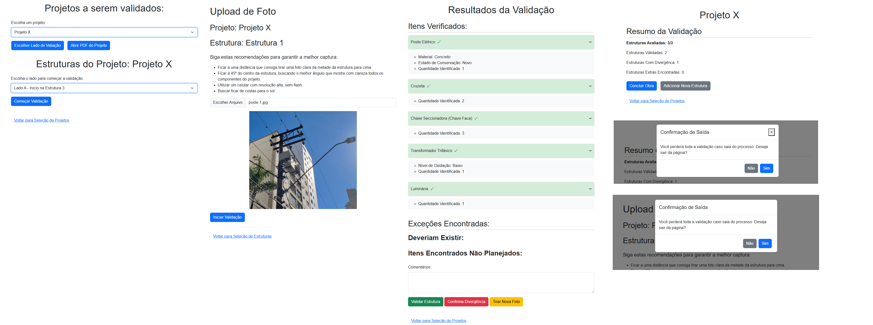

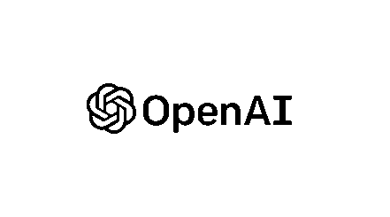



POC ENEL LLM IDENTIFIER
Validação de Estruturas de Projetos com OpenAI
Contexto
Estratégia
COE
xTech
PROBLEMA
Validação manual de estruturas de postes elétricos é demorada e sujeita a erros.
Alto consumo de tempo e recursos na validação manual.
OBJETIVO
Automatizar a validação de estruturas de postes elétricos para reduzir o tempo e os recursos necessários, melhorando a eficiência e a precisão do processo.
ATIVIDADES
Aplicação Flask como interface principal: Permite o upload de fotos das estruturas para processamento.
Upload de fotos das estruturas: Simplifica a coleta de dados visuais para análise
Processamento com API da OpenAI: Utiliza a inteligência artificial para analisar e validar as imagens enviadas.
ENTREGÁVEIS
TIPO DO PROJETO / CATEGORIA
Gen AI
EQUIPE
1
ANO
2024
DURAÇÃO
2 semanas
PAÍS
Brasil
TECNOLOGIAS
Benefícios
Eficiência operacional aprimorada: Otimiza o uso de recursos da equipe e dos equipamentos, focando em atividades mais estratégicas.
Aumento na precisão das validações: Diminui a incidência de erros humanos, garantindo maior confiabilidade.
Geração de relatórios detalhados: Facilita a análise e o acompanhamento das estruturas validadas.
Identificação precisa de componentes: Aumenta a confiança na integridade das estruturas

Slide 2

POC ENEL LLM IDENTIFIER
Validação de Estruturas de Projetos com OpenAI
Pipeline
Foto da Estrutura
Interface Web​
Prompt de extração de características da estrutra.
Retorno em json e interpretação pelo frontend.

Slide 3
POC ENEL LLM IDENTIFIER
Validação de Estruturas de Projetos com OpenAI
Estratégia
ENTREGÁVEIS

Slide 4
POC ENEL LLM IDENTIFIER
Validação de Estruturas de Projetos com OpenAI
Estratégia
ENTREGÁVEIS
1 - Seleção de projeto

Slide 5
POC ENEL LLM IDENTIFIER
Validação de Estruturas de Projetos com OpenAI
Estratégia
ENTREGÁVEIS
2 - Seleção do lado de validação

Slide 6
POC ENEL LLM IDENTIFIER
Validação de Estruturas de Projetos com OpenAI
Estratégia
ENTREGÁVEIS
3 – Upload da foto da estrutura para avaliação

Slide 7
POC ENEL LLM IDENTIFIER
Validação de Estruturas de Projetos com OpenAI
Estratégia
ENTREGÁVEIS
4 – Validação dos componentes encontrados

Slide 8
POC ENEL LLM IDENTIFIER
Validação de Estruturas de Projetos com OpenAI
Estratégia
ENTREGÁVEIS
5 – Resumo e validação do projeto

Slide 9
POC ENEL LLM IDENTIFIER
Validação de Estruturas de Projetos com OpenAI
Estratégia
ENTREGÁVEIS
* Telas informativas durante o processo, avisando que caso ele seja interrompido todo o processo sera perdido.

